Slide 1
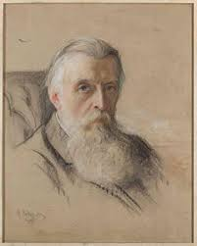
„LAURKA NA DZIEŃ PATRONA”

Slide 2
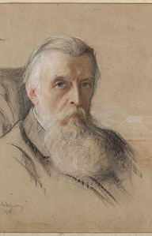
Dzień Patrona 26. 02. 2021 r.
autor: Klaudia Więsek 2tkG

Slide 3
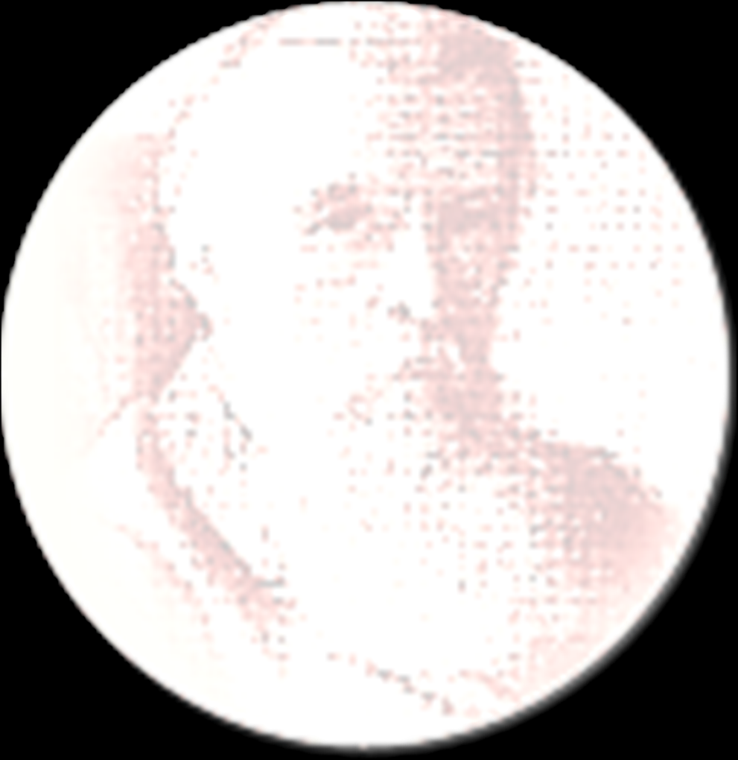
DZIEŃ PATRONA
26.02.2021r.
Autor – Izabela Opolska

Slide 4
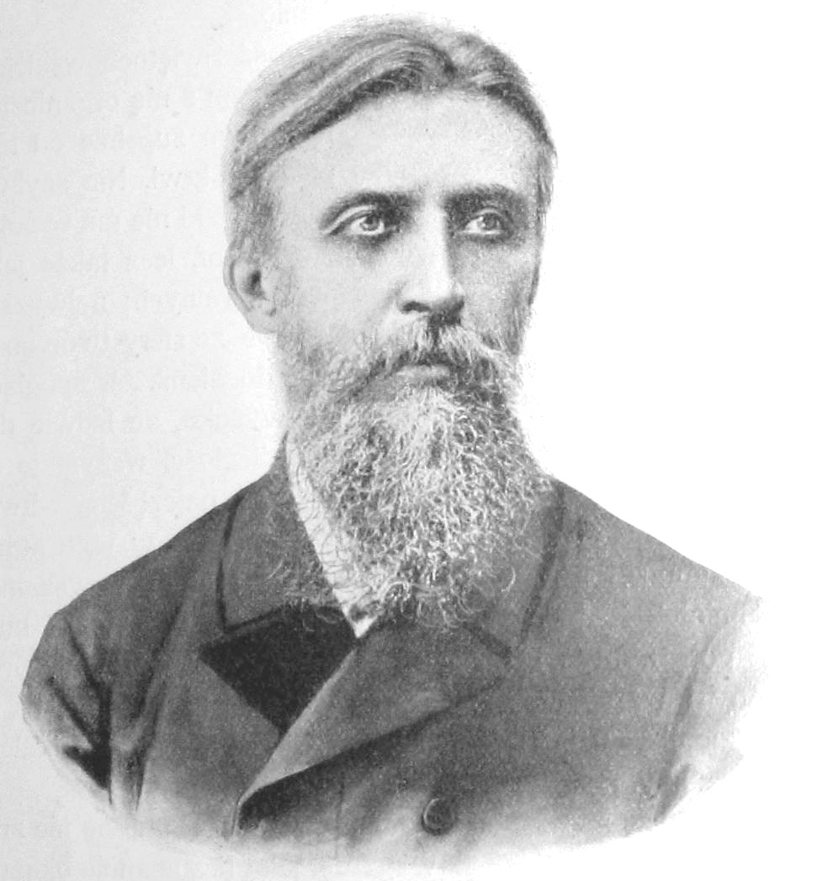
DZIEŃ PATRONA
26.02.2021 r.
Autor - Natalia Karwowska 2bb

Slide 6
Autor – Krzysztof Kabat
Dzień Patrona 26.02.2021 r.

Slide 7
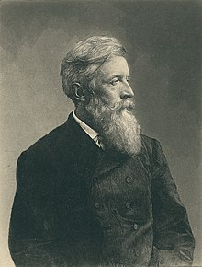
„Laurka na Dzień Patrona”
26. 02. 2021r.
Autor: Mariola Sidorczuk kl 2 TKG

Slide 8
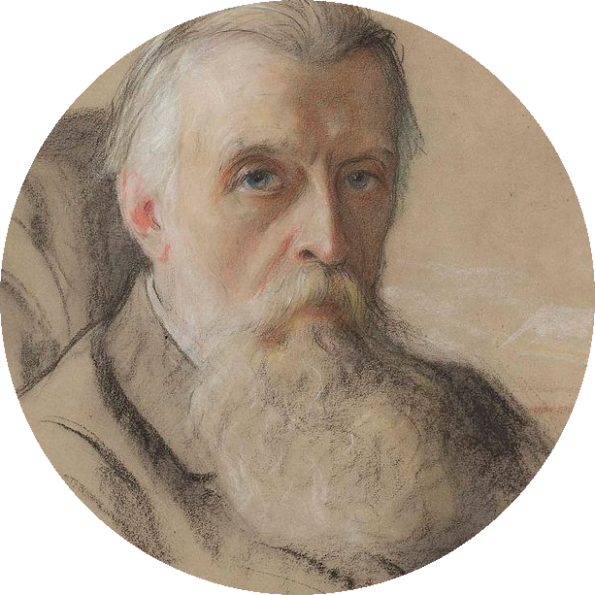
26.02.2021r.
DZIEŃ PATRONA
Autor: Mateusz Siemionek

Slide 9
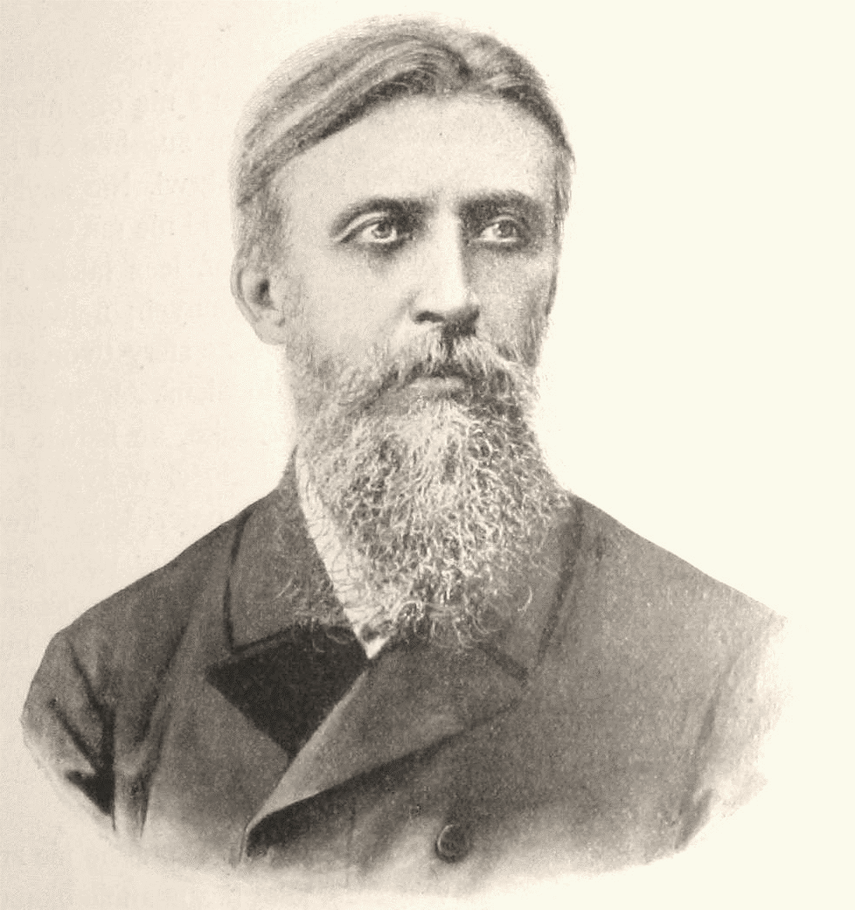
DZIEN PATRONA
26.02.2021r.
Autor – Izabela Czerniawska

Slide 11
dzień Patrona
26.02.2021 r.
Autor – Rafał Stępniewski

Slide 12
26.02.2021r.
Autor - Klaudia Szadkowska

Slide 15
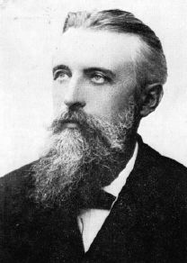
DZIEŃ Patrona 26.02.2021r.
Autor - Hubert Suska

Slide 17
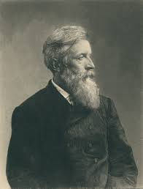
DZIEŃ PATRONA
26.02.2021r.
Autor – Maciej Tymoszyk

Slide 19
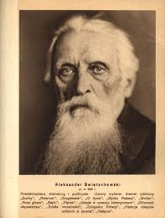
DZIEŃ PATRONA
26.02.2021r.
Autor – Krzysztof Młynarz

Slide 20
Dzień Patrona 26.02.2021.r
Autor: Agnieszka Paniak

Slide 21
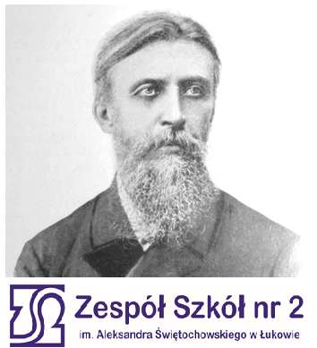
Autor:
Małgorzata Kamecka

Slide 22
Dzień
Patrona
26.02.2021 r.
Autor - Aleksandra Czerska

